Slide 1
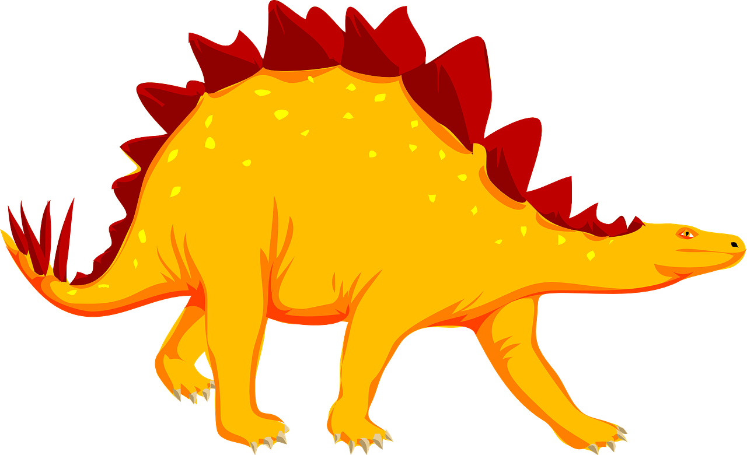
Fördjupning: Dinosaurier
Foto: Pixabay

Slide 2

Drakar och jättar
Genom historien har människor då och då hittat gamla skelettdelar från dinosaurier.
Men länge visste vi människor inte om att det en gång hade funnits dinosaurier.
Dinosaurierna dog nämligen ut långt innan vi människor började finnas.
Länge trodde därför människor att skelettdelarna tillhörde andra saker, som drakar, elefanter och jättar.
Foto: Pixabay
I Kina trodde människor att skeletten kom från drakar.

Slide 3
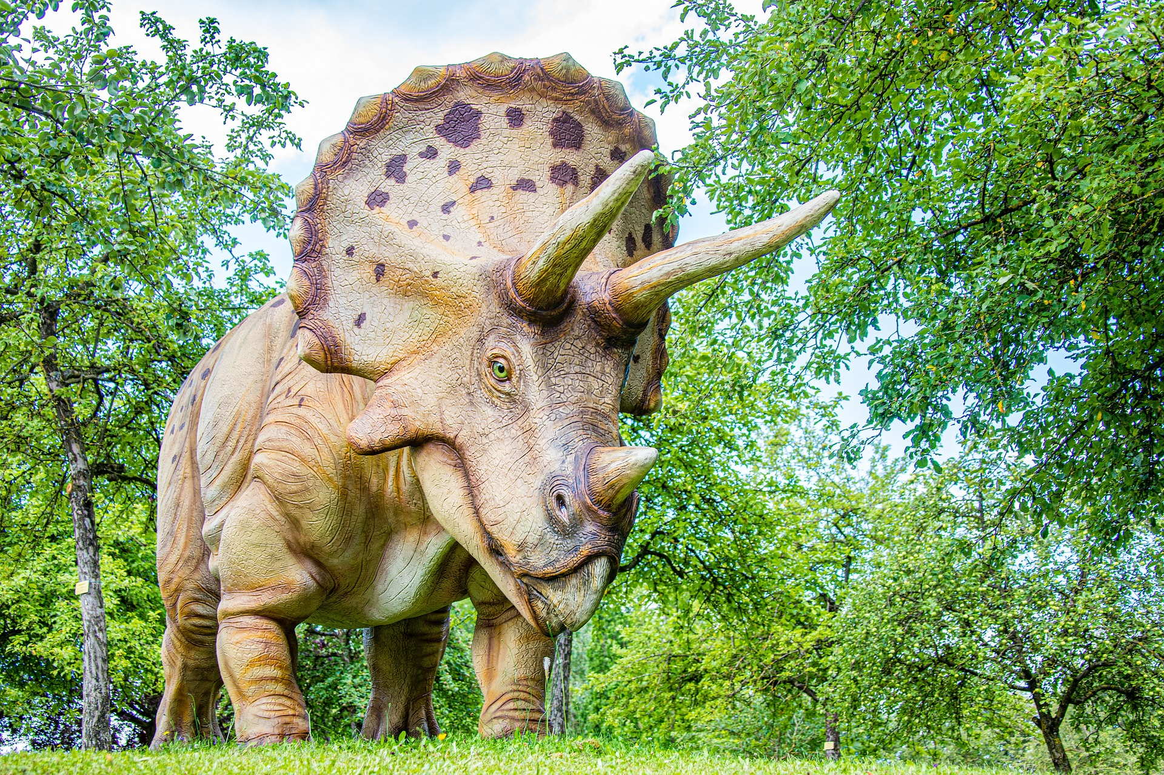
Dinosaurierna upptäcks
Det var först på 1800-talet som vi människor förstod att skelettdelarna tillhörde ett en typ av kräldjur som hade dött ut för länge sedan.
Det var den brittiske paleontologen Richard Owen (1804–1892) som var först med att beskriva djuren, som han kallade ”dinosauria”.
Foto: Pixabay
En modell av en triceratops.

Slide 4
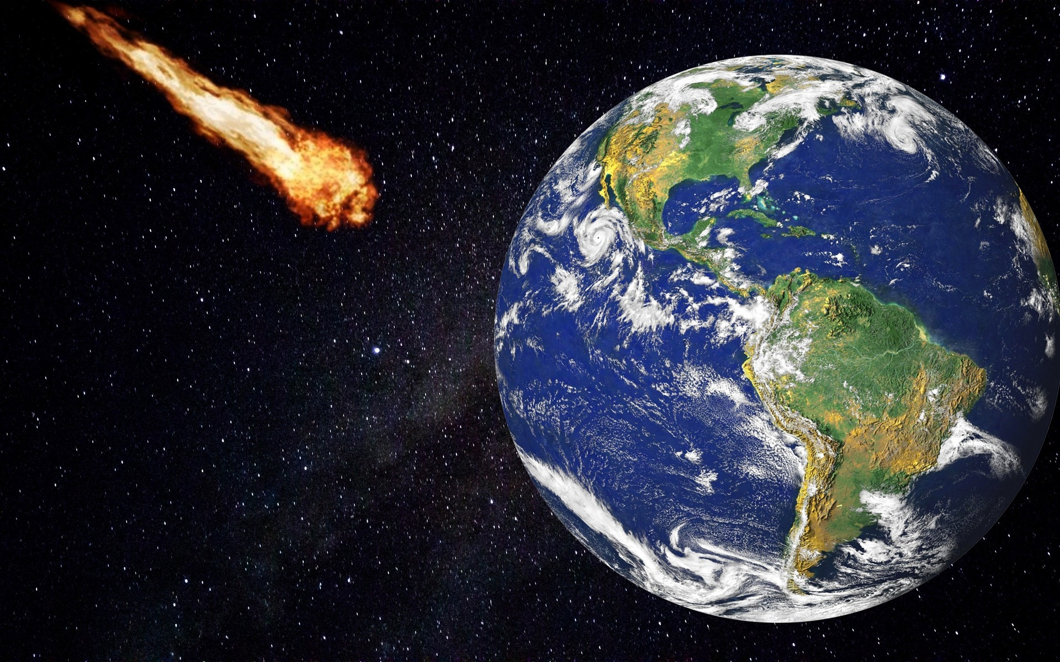
Dinosaurierna
Dinosaurierna dog ut för ungefär 60 miljoner år sedan. Då hade de funnits på jorden i många miljoner år.
Dinosaurierna fanns över hela världen och kunde se väldigt olika ut.
Den viktigaste förklaringen till att dinosaurierna dog ut är att en stor asteroid kraschade ner på jorden.
Kraschen kan ha gjort så att solen inte syntes på flera år.
Foto: Pixabay
För cirka 60 miljoner år sedan slog en gigantisk asteroid ner på jorden.

Slide 5
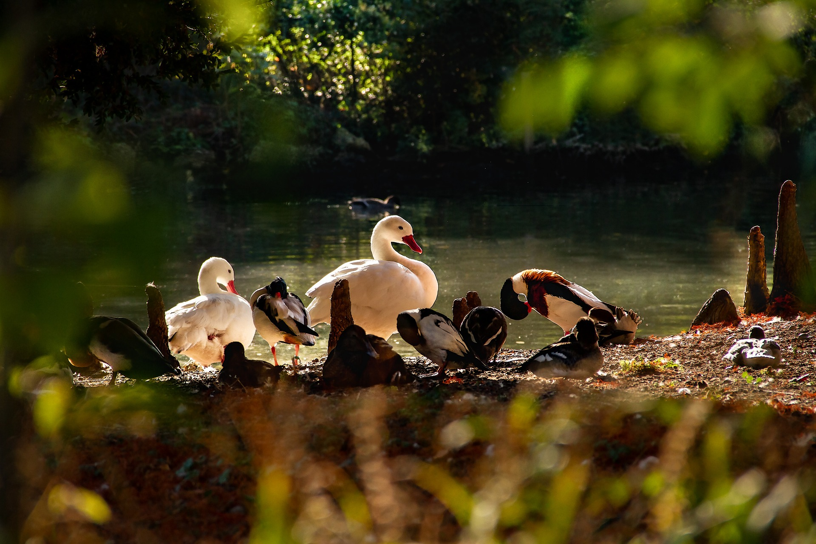
Nutida släktingar
Även om dinosaurierna inte längre finns har de faktiskt släktingar som lever än i dag.
Alla djur på jorden dog nämligen inte när dinosaurierna försvann.
Exempelvis överlevde några små dinosaurier som hade fjädrar. De blev senare till dagens fåglar.
Efter fåglarna är krokodilerna de närmaste, nu levande, släktingarna till dinosaurierna.
Foto: Pixabay
Nutida dinosaurier vid en damm.

Slide 6

Källor
Britannica: www.britannica.com/animal/dinosaur
Naturhistoriska riksmuseet: www.nrm.se/faktaomnaturenochrymden/fragajourhavandebiolog/fragorochsvar/vilkaardinosauriernasslaktingar.17242.html
Världens historia: www.varldenshistoria.se/vetenskap/hur-lange-har-vi-kant-till-dinosaurierna

